Slide 1
Redes de Computadores
Prof.: Eric Sampaio
Erick.gtn.xp@gmail.com
Ericsantos@dcc.ufba.br

Slide 2
Agenda
Definição de Redes de Computador
Do que é feita uma rede?
Topologias de rede
Meios físicos
Arquitetura de redes
Eric Sampaio - Redes de Computadores
2

Slide 3
Definição
Uma rede de computadores é um conjunto de dois ou mais dispositivos (também chamados de nós) que usam um conjunto de regras (protocolo) em comum para compartilhar recursos (hardware, troca de mensagens) entre si, através de uma rede.
Eric Sampaio - Redes de Computadores
3
Notes:
3
Eric Sampaio - Redes de Computadores

Slide 4
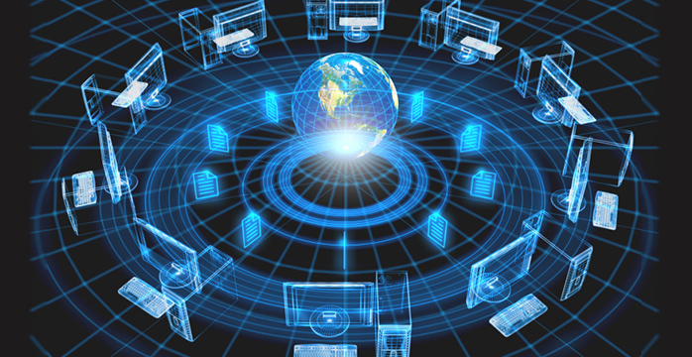
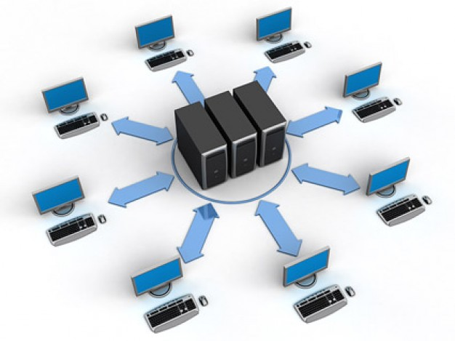
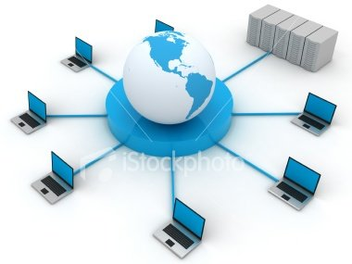
Rede de Computadores Ontem
Eric Sampaio - Redes de Computadores
4
Notes:
Eric Sampaio - Redes de Computadores
4

Slide 5
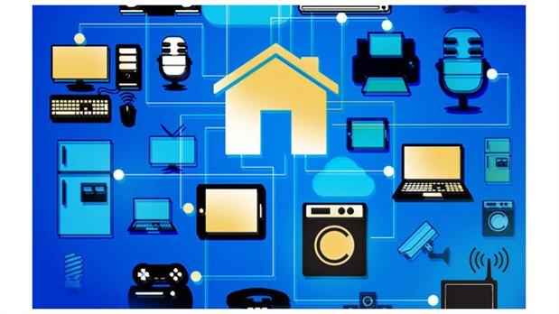
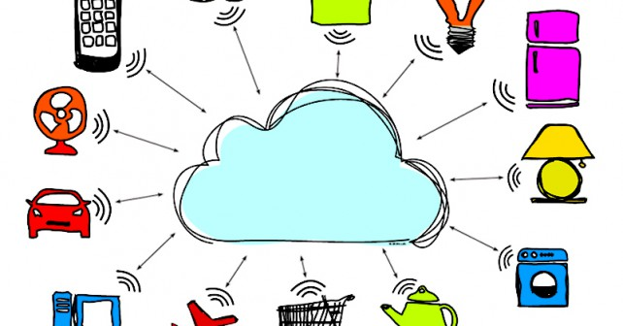
Rede de Computadores Hoje
Eric Sampaio - Redes de Computadores
5

Slide 6
Rede de Dispositivos
Eric Sampaio - Redes de Computadores
6

Slide 7
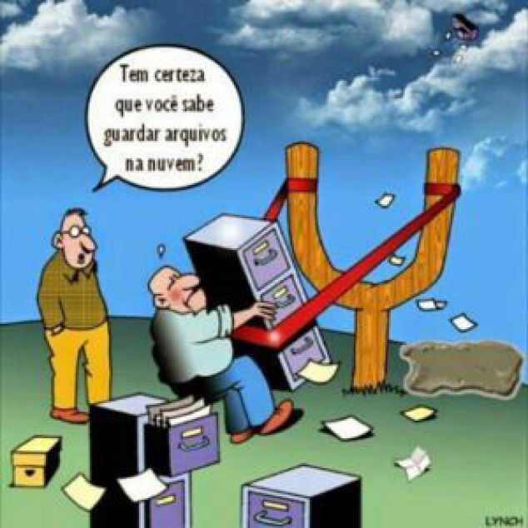
O que é a Nuvem?

Slide 8
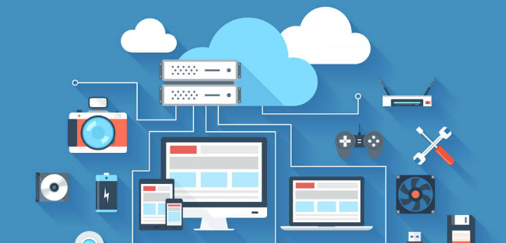
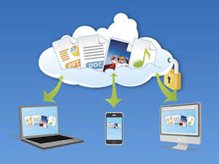
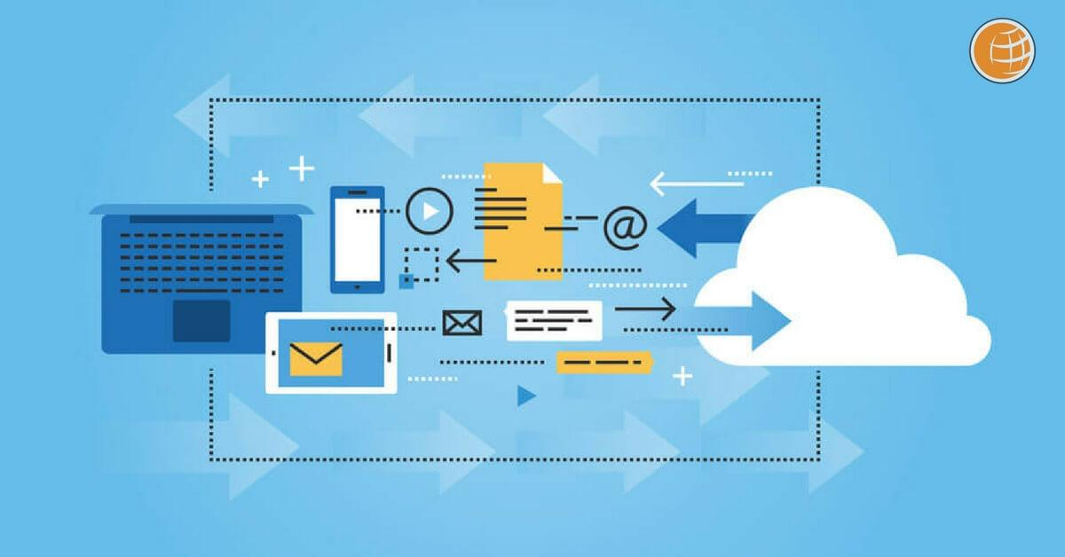
O que é a Nuvem?
O armazenamento em nuvem - que permite que você envie arquivos do seu computador para um serviço na internet, para que os dados fiquem disponíveis de qualquer lugar - é uma tendência em dispositivos com pouco espaço de armazenamento, como celulares e, tablets e outros portáteis.

Slide 9
Do que é feita uma rede?
Uma rede de computadores é, de forma completa, constituída de:
Cliente;
Confiabilidade;
Endereço;
Meio;
Nós;
Protocolo de rede;
Roteamento;
Segurança;
Servidor;
Eric Sampaio - Redes de Computadores
9

Slide 10
Do que é feita uma rede?
Cliente: São computadores que se conectam à um computador central para requisitar que este realize alguma tarefa na qual é especializado.
Eric Sampaio - Redes de Computadores
10

Slide 11
Do que é feita uma rede?
Confiabilidade: Em todo o tipo de comunicação à distância, existe a possibilidade de ocorrer um erro na hora de se interpretar os dados. No caso das redes de computadores, isso é algo que pode ocorrer devido à vários motivos como interferência ou o enfraquecimento do sinal com a distância. Para se criar uma rede de computadores confiável, é preciso fazer com que os computadores sejam capazes de detectar erros na transmissão. Uma vez que isso ocorra, pode-se tentar corrigi-los ou então pedir para que os dados sejam retransmitidos.
Eric Sampaio - Redes de Computadores
11

Slide 12
Do que é feita uma rede?
Endereço: para que possamos nos comunicar com outro elemento de uma rede, precisamos identificá-lo de alguma forma. Na rede telefônica, por exemplo, para falarmos com outra pessoa, precisamos discar o seu número de telefone - que é único para cada elemento da rede. O mesmo ocorre com a rede de computadores. Cada elemento possui um número único que é reconhecido como seu "Endereço". Quase todos os elementos de uma rede de computadores possuem um endereço. Chamamos o ato de distribuir Endereços para os elementos da rede de Endereçamento.
Eric Sampaio - Redes de Computadores
12

Slide 13
Do que é feita uma rede?
Meio: É o ambiente físico usado para conectar membros de uma rede. Por exemplo, no caso dos telefones, o meio é o fio que forma toda a rede telefônica. Computadores podem usar os mais diversos meios, como cabos e ondas de rádio.
Eric Sampaio - Redes de Computadores
13

Slide 14
Do que é feita uma rede?
Nós: Não são apenas computadores que podem ser ligados a uma rede de computadores. De fato, as primeiras redes de computadores foram criadas para controlar o caminho percorrido por ligações telefônicas. Existe uma gama muito grande de dispositivos que podem fazer parte deste tipo de rede como terminais, impressoras, repetidoras, pontes, chaves e roteadores. Por causa disso, costumamos chamar cada elemento conectado a uma Rede de Computadores de "Nó".
Eric Sampaio - Redes de Computadores
14

Slide 15
Do que é feita uma rede?
Protocolo de Rede: Computadores só podem lidar com números binários. Eles só entendem 0s e 1s. Por conta disso, é preciso criar algum tipo de alfabeto ou padrão para que possamos nos comunicar com apenas dois tipos de sinais. O nome das regras que os computadores seguem para se comunicar entre si chama-se "Protocolo".
Eric Sampaio - Redes de Computadores
15

Slide 16
Do que é feita uma rede?
Roteamento: Rotear significa traçar uma rota. O roteamento é justamente a tarefa de traçar rotas entre os vários elementos de uma rede. Afinal, em uma rede com várias máquinas, é preciso estabelecer qual caminho os dados precisam seguir para que eles não terminem indo parar na máquina errada.
Eric Sampaio - Redes de Computadores
16

Slide 17
Do que é feita uma rede?
Segurança: É comum que informações sigilosas sejam trocadas em uma rede. Por causa disso, existem muitas pessoas que podem tentar interceptar os dados. Para isso, podem-se utilizar várias estratégias para aumentar a segurança de uma rede como criptografar os dados, por exemplo.
Eric Sampaio - Redes de Computadores
17

Slide 18
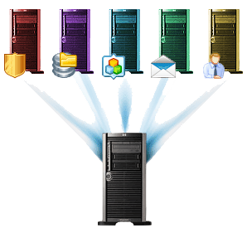
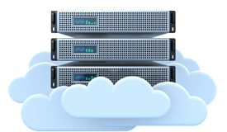
Do que é feita uma rede?
Servidor: Um Servidor é uma máquina que costuma ser frequentemente acessada por outras para que ela realize algum tipo de tarefa.
Eric Sampaio - Redes de Computadores
18

Slide 19
Topologia de Redes
As topologias das redes de computadores são as estruturas físicas dos cabos, computadores e componentes. Existem as topologias físicas, que são mapas que mostram a localização de cada componente da rede que serão tratadas a seguir. e as lógicas, representada pelo modo que os dados trafegam na rede:
Eric Sampaio - Redes de Computadores
19

Slide 20
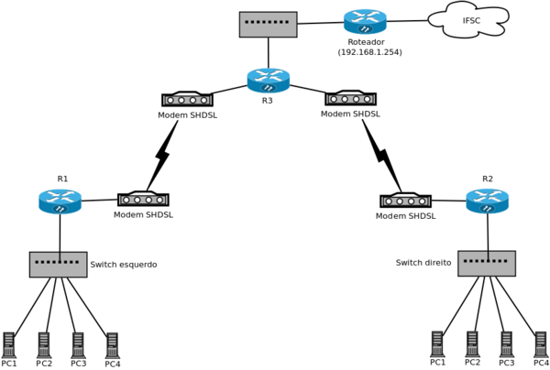
Topologia de Redes
Topologia Ponto-a-ponto – quando as máquinas estão interconectadas por pares através de um roteamento de dados;
Eric Sampaio - Redes de Computadores
20

Slide 21
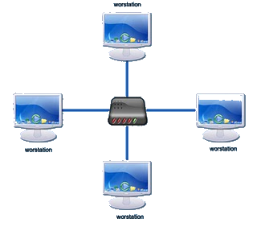
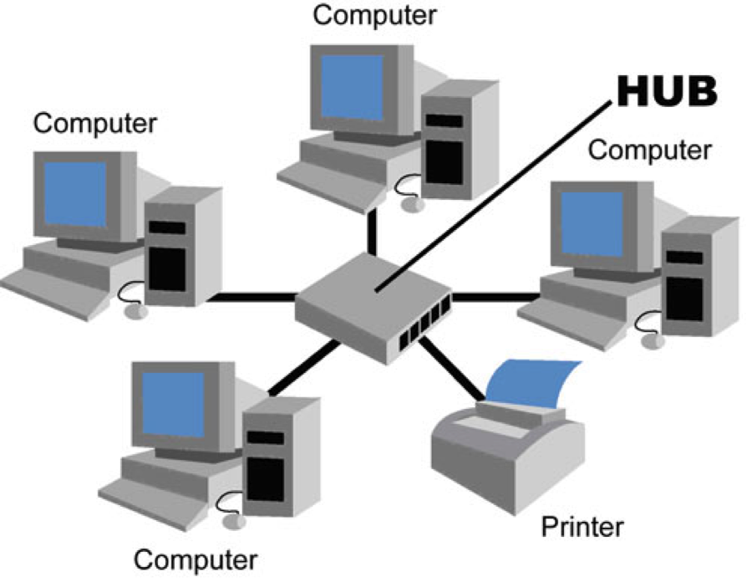
Topologia de Estrela Modelo em que existe um ponto central (concentrador) para a conexão, geralmente um hub ou switch;
Estações independentes, conectadas a um equipamento central
O ponto fraco é o equipamento central
Eric Sampaio - Redes de Computadores
21

Slide 22
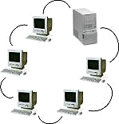
Topologia de Redes
Topologia de Anel – modelo atualmente utilizado em automação industrial e na década de 1980 pelas redes Token Ring da IBM. Nesse caso, todos os computadores são interligados formando uma anel e os dados são transmitidos de computador à computador até a máquina de origem;
Semelhante a Barramento, formando um laço fechado
Se um nó cair, a rede inteira cai
Mais eficiente e mais cara
Eric Sampaio - Redes de Computadores
22

Slide 23
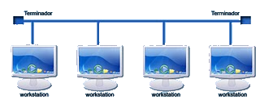
Topologia de Redes
Topologia de Barramento – modelo utilizado nas primeiras conexões feitas pelas redes Ethernet, se trata de computadores conectados em formato linear, cujo cabeamento é feito em sequência;
Eric Sampaio - Redes de Computadores
23

Slide 24
Redes de Difusão (Broadcast) – quando as máquinas estão interconectadas por um mesmo canal através de pacotes endereçados (unicast, broadcast e multicast).

Slide 25
Meios Físicos
Os Meios físicos se enquadram em duas categorias: meios guiados e meios não guiados
Eric Sampaio - Redes de Computadores
25

Slide 26
Meios Físicos
Meios guiados: As ondas são dirigidas ao longo de um meio sólido, tal como um cabo de fibra ótica, um par de fios de cobre, par trançado ou coaxial.
Eric Sampaio - Redes de Computadores
26

Slide 27
Meios Físicos
Meios não guiados: As ondas se propagam na atmosfera e no espaço, como é o caso de uma rede sem fio (Wi-fi) ou um canal digital de satélite.
Eric Sampaio - Redes de Computadores
27

Slide 28
Meios Físicos (Exemplos)
Par de fios de cobre trançado
Cabo coaxial
Fibras óticas
Canais de rádio terrestres
Canais de rádio por Satélite
Eric Sampaio - Redes de Computadores
28

Slide 29
Par de fios de cobre trançado
Eric Sampaio - Redes de Computadores
29

Slide 30
Cabo Coaxial
Eric Sampaio - Redes de Computadores
30

Slide 31
Fibras Òticas
Eric Sampaio - Redes de Computadores
31

Slide 32
Canais de rádio terrestres
Eric Sampaio - Redes de Computadores
32

Slide 33
Canais de rádio por Satélite
Eric Sampaio - Redes de Computadores
33

Slide 34
Arquitetura de Camadas
Aplicação
Transporte
Rede
Enlace
Físico
Eric Sampaio - Redes de Computadores
34

Slide 35
Referências
http://www.okconcursos.com.br/apostilas/apostila-gratis/130-informatica-para-concursos/1658-introducao-a-redes-de-computadores#.VfR9dvlViko
Eric Sampaio - Redes de Computadores
35

